Slide 1
ENOTHTA 2
Πως Θα εντοπίσετε τις ψευδείς ειδήσεις
Notes:
Γεια σου και πάλι! Σε αυτήν την ενότητα, θα μάθουμε τα βασικά σχετικά με την αναγνώριση των φάρσες υγείας.
Για να γίνει αυτό, θα μάθουμε πρώτα να αναγνωρίζουμε τα τυπικά χαρακτηριστικά των ψεύτικων ειδήσεων που σχετίζονται με την υγεία και θα εξηγήσουμε γιατί τα πιστεύουμε.

Slide 2
Πως οι ψευδείς ειδήσεις γίνονται διάσημες ?
Οι φάρσες συνήθως εξαπλώνονται γρήγορα επειδή θρηνούν τα συναισθήματά μας
Notes:
Ένας από τους λόγους για τους οποίους οι φάρσες εξαπλώνονται γρήγορα είναι η ικανότητά τους να προσελκύουν τα συναισθήματά μας: ο θυμός, ο φόβος, η απογοήτευση ή η ελπίδα που προκαλούν σε εμάς μας κάνει να ενδιαφερόμαστε για τις πληροφορίες που λαμβάνουμε χωρίς να σκεφτόμαστε αν είναι αλήθεια ή όχι.

Slide 3
Πως οι ψευδείς ειδήσεις γίνονται διάσημες
Η υγεία εξαπατά το θήραμα :
Ο φόβος της αρρώστειας και του θανάτου
Ελπίδα για εξεύρεση λύσης
Notes:
Οι φάρσες στην υγεία συνήθως κυνηγούν δύο συναισθήματα: τον φόβο της ασθένειας και του θανάτου και την ελπίδα για εξεύρεση θεραπείας. Όταν αισθανόμαστε φόβο, είμαστε πιο ευάλωτοι, επομένως είναι εύκολο για εμάς να πιστέψουμε πληροφορίες που δεν είναι αληθείς. Ταυτόχρονα, η ελπίδα να βρούμε μια εύκολη λύση σε ένα περίπλοκο πρόβλημα όταν ζούμε σε μια κατάσταση αβεβαιότητας ή έχουμε μια αβέβαιη διάγνωση, μας διευκολύνει να πιστέψουμε οποιαδήποτε πληροφορία.

Slide 4
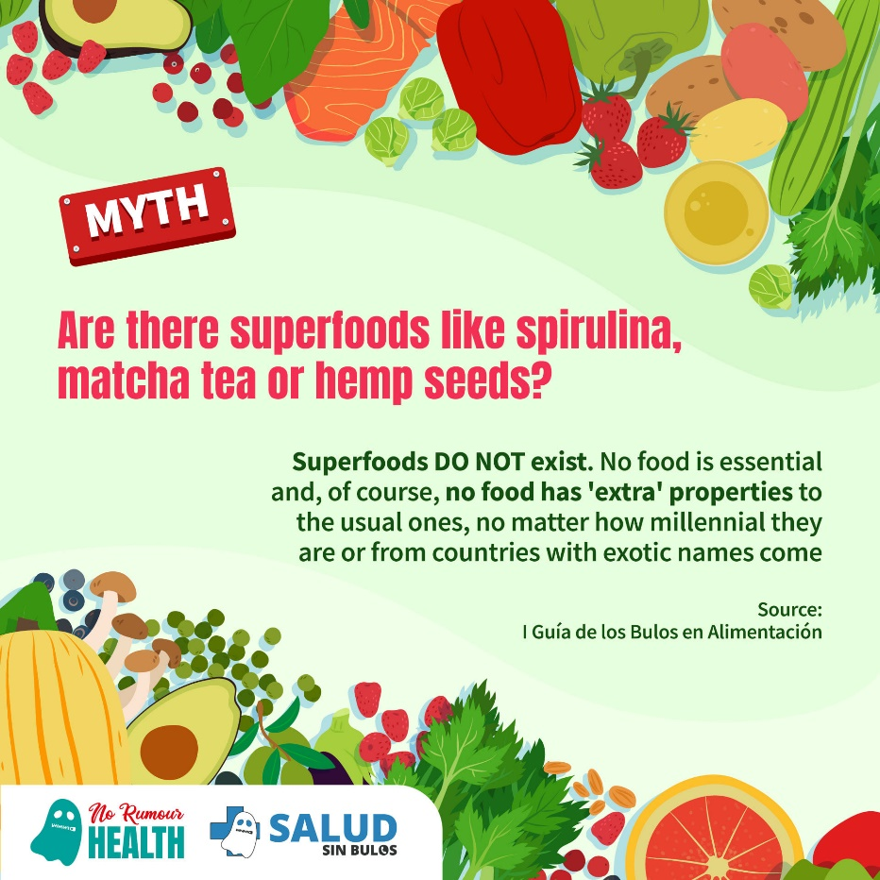
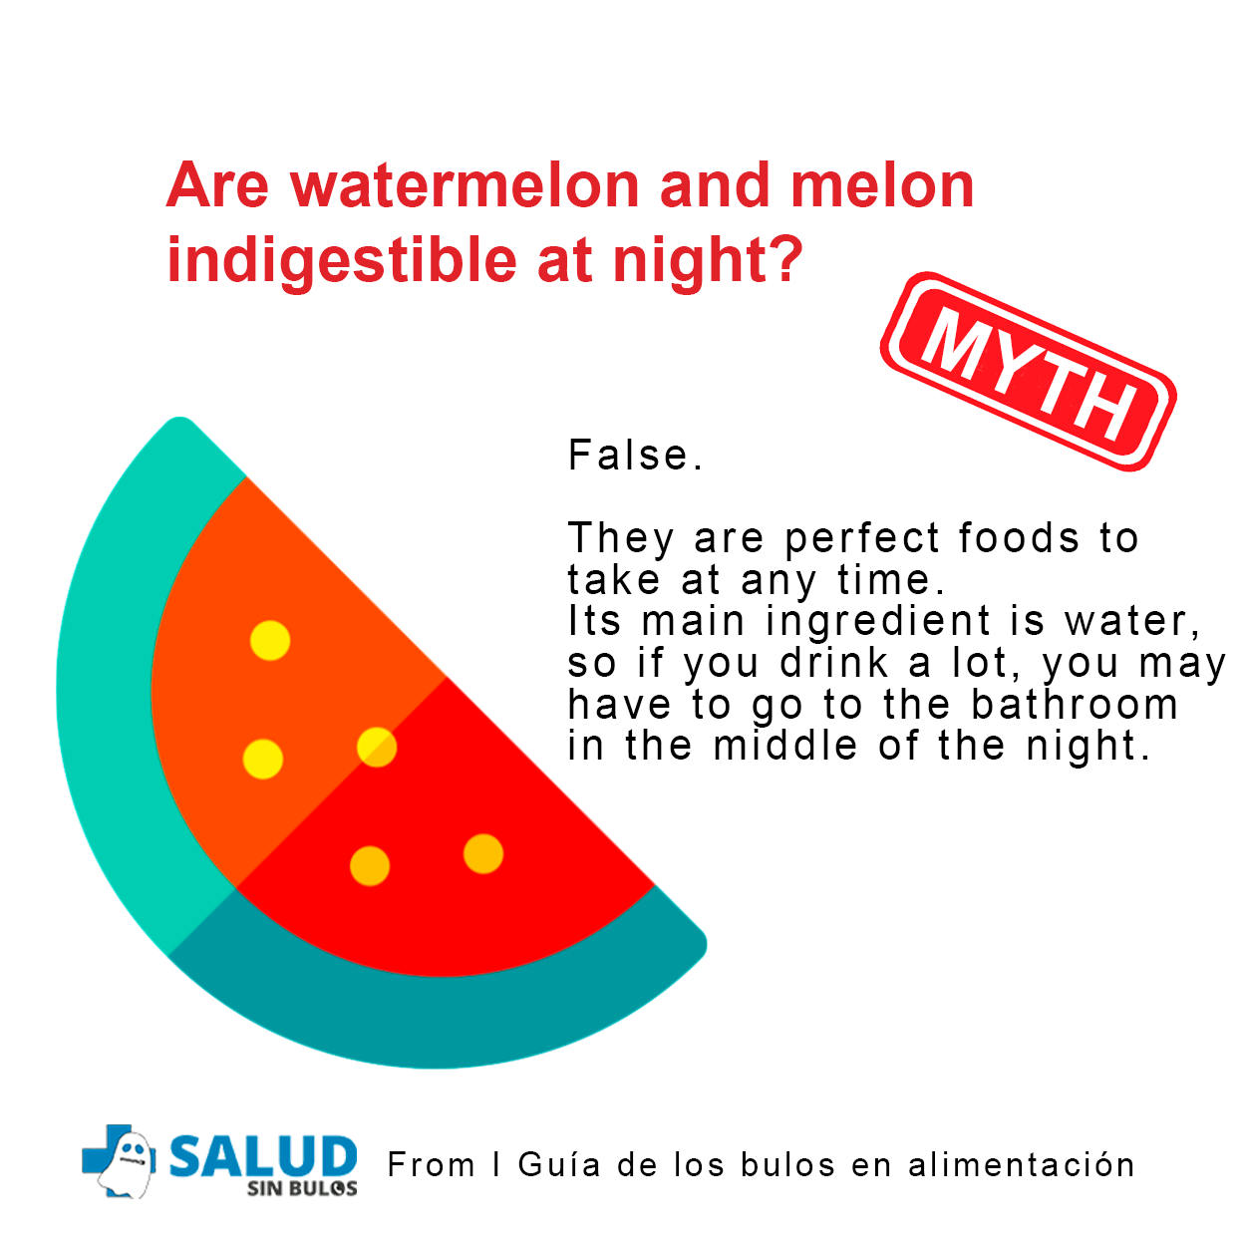
Τροφές
Notes:
Ας δούμε μερικά παραδείγματα συχνών απατών που παίζουν με την ελπίδα και το φόβο των ανθρώπων. Είναι πολύ συνηθισμένο τα φάρσα των τροφίμων να απευθύνονται στην ελπίδα πρόληψης ή θεραπείας μιας ασθένειας. Αν και είναι αλήθεια ότι μια ισορροπημένη διατροφή μπορεί να βελτιώσει την πρόγνωση μιας ασθένειας ή να μειώσει τις πιθανότητες να την πάσχει, δεν είναι αλήθεια ότι η τροφή είναι ικανή να προλαμβάνει ή να θεραπεύει οποιαδήποτε ασθένεια ή ασθένεια.

Slide 5
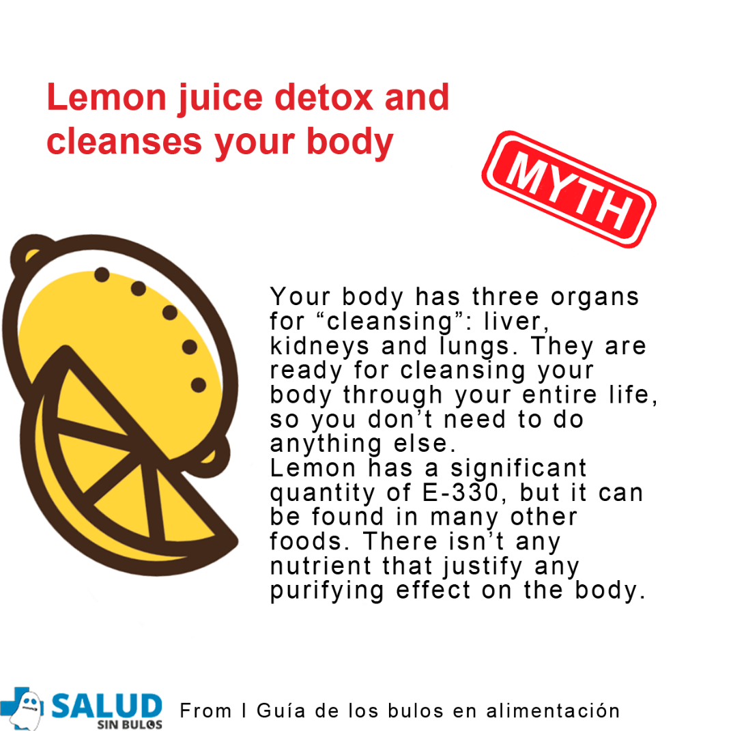
Πως οι ψευδείς ειδήσεις γίνονται διάσημες?
Τροφές
Notes:
Με τον ίδιο τρόπο, ο φόβος για προσβολή μιας σοβαρής ασθένειας μας κάνει να θέλουμε να πιστέψουμε ότι υπάρχει τροφή ικανή να αποτρέψει την εμφάνιση σύνθετων ασθενειών. Η αποφυγή φαγητού δεν είναι απαραίτητη εάν δεν υπάρχει ιατρική συνταγή

Slide 6
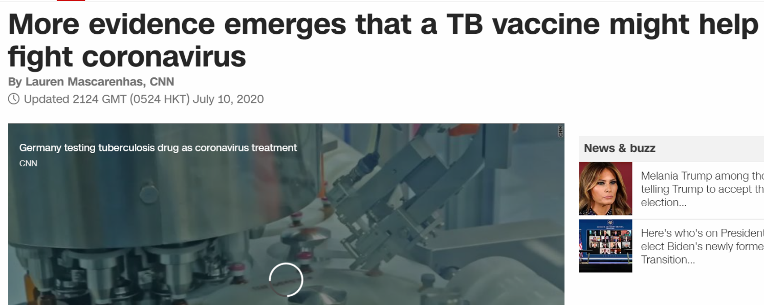
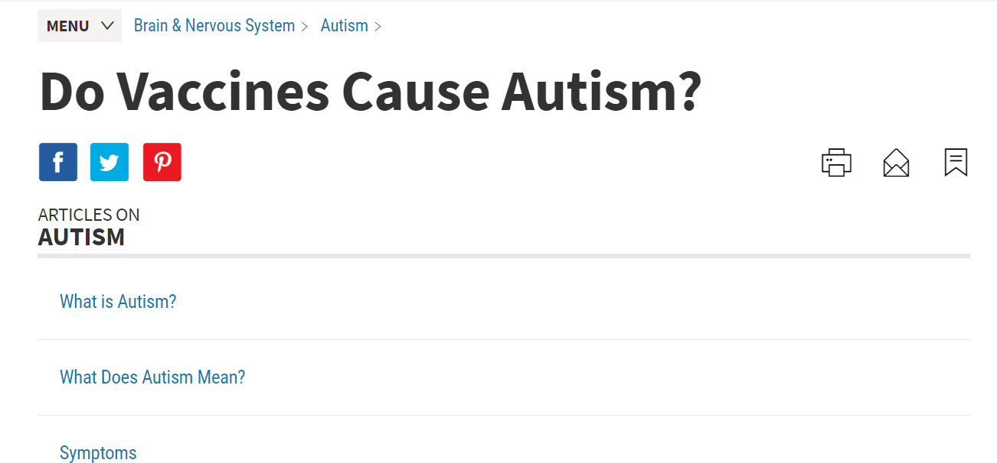
Πως οι ψευδείς ειδήσεις γίνονται διάσημες
ΨΕΜΑ
ΕΜΒΟΛΙΑ
ΨΕΜΑ
Notes:
Η ελπίδα είναι και πάλι ένα από τα συναισθήματα που μας οδηγούν να πιστέψουμε, για παράδειγμα, ότι το εμβόλιο φυματίωσης είναι αποτελεσματικό κατά του COVID-19. Ωστόσο, αυτό δεν ισχύει. Από την άλλη πλευρά, ο φόβος που έχουμε για έναν γιο ή κόρη ή εγγόνι που έχει αυτισμό μας κάνει να αμφιβάλλουμε εάν τα εμβόλια σχετίζονται με τον αυτισμό, παρόλο που αυτό έχει αποδειχθεί σε πολλές μελέτες ότι είναι ψεύτικο

Slide 7
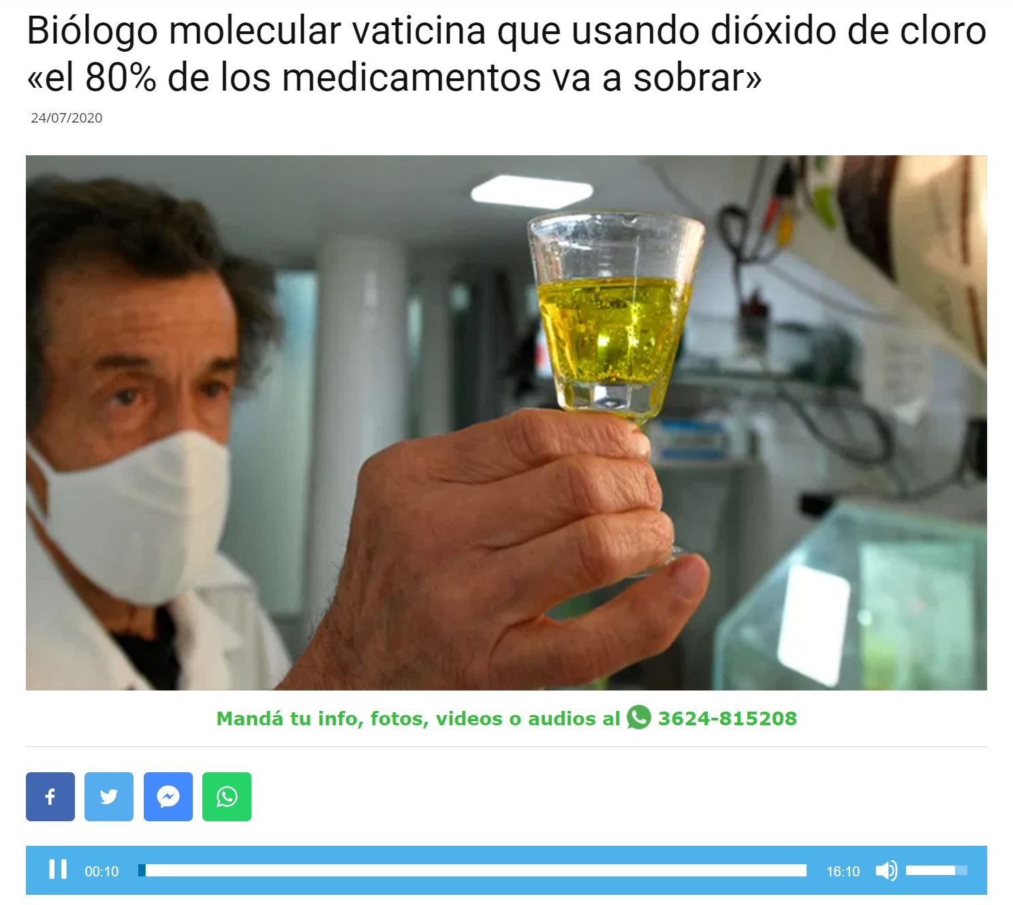
Πως οι ψευδείς ειδήσεις γίνονται διάσημες
Εναλλακτικές θεραπείες
ΨΕΜΑ
Notes:
Η ελπίδα να έχουμε μια αποτελεσματική θεραπεία κατά όλων των ειδών ασθενειών μας οδηγεί να πιστέψουμε νέα σχετικά με ένα προϊόν που μπορεί εύκολα να θεραπεύσει όλες ή ορισμένες ασθένειες. Ωστόσο, δεν υπάρχουν επιστημονικές μελέτες που να υποστηρίζουν αυτό ή τις περισσότερες από τις θεραπείες που διαφημίζονται ως «εναλλακτικές».

Slide 8
Πως οι ψευδείς ειδήσεις γίνονται διάσημες
ΚΑΡΚΙΝΟΣ
ΨΕΜΑ
Notes:
Το ίδιο συμβαίνει και με τον καρκίνο, την πιο περίπλοκη ομάδα ασθενειών που δημιουργούν φάρσες λόγω του φόβου που προκαλεί. Δεν υπάρχουν φυσικές θεραπείες για τη θεραπεία ή την πρόληψη του καρκίνου.

Slide 9
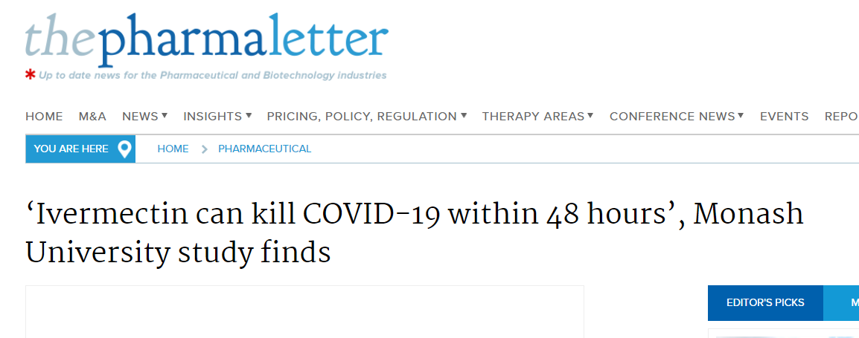
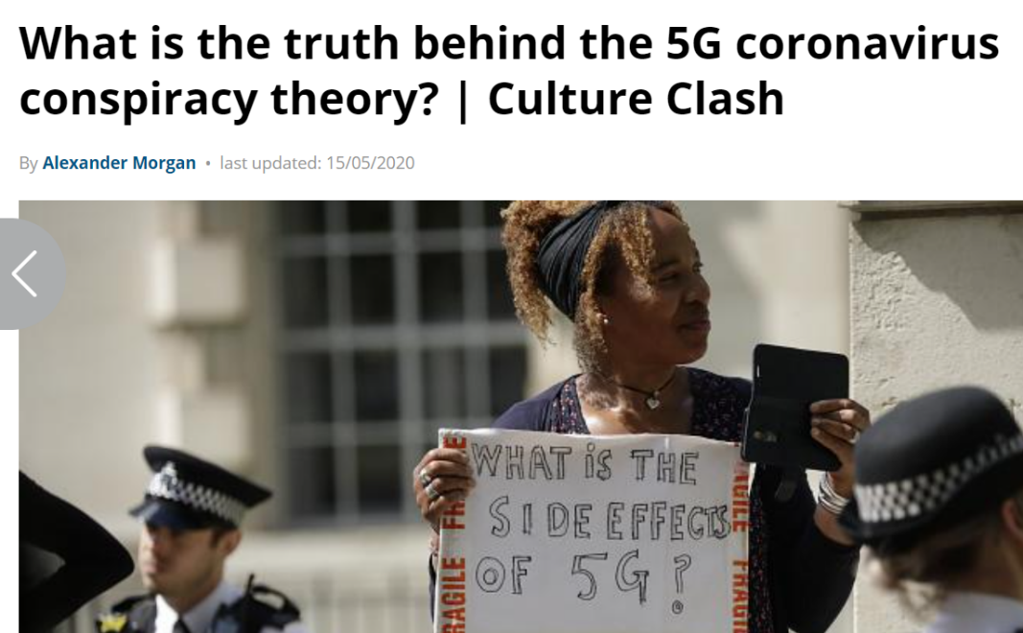
Πως οι ψευδείς ειδήσεις γίνονται διάσημες
COVID-19
ΨΕΜΑ
ΨΕΜΑ
Notes:
Τέλος, η αβεβαιότητα ότι η πανδημία του κορανοϊού έχει προκληθεί παγκοσμίως έχει οδηγήσει σε φάρσες σχετικά με την προέλευση του ιού και πιθανές θεραπείες για την ασθένεια, ελκυστική για την ελπίδα ότι θα μπορέσει να αλλάξει αυτήν την κατάσταση

Slide 10
ΚΙΝΗΤΡΑ ΠΙΣΩ ΑΠΌ ΤΙΣ ΨΕΥΤΙΚΕΣ ΕΙΔΗΣΕΙΣ
Πουλάνε θαυματουργά προιόντα
Προσπαθώντας να βοηθήσω (χωρίς τις απαραίτητες βασικές γνώσεις)
Κάνοντας κακό σε τρίτο πρόσωπο
Δημιουργήστε κοινωνικό συναγερμό
Καταπολέμηση μιας συγκεκριμένης ιδεολογίας
Notes:
Εκτός από τα συναισθήματα που προκαλούν οι φάρσες, είναι επίσης σημαντικό να εξετάσουμε τα πιθανά κίνητρα πίσω από τις φάρσες υγείας.
Μερικές φορές οι φάρσες προσπαθούν να πουλήσουν προϊόντα «θαύματος» που είναι προϊόντα που υποτίθεται ότι μπορούν να θεραπεύσουν γρήγορα μια ασθένεια. Μερικές φορές, προσπαθούν να δώσουν χρήσιμες πληροφορίες, αν και αυτό είναι επικίνδυνο εάν δεν έχουν το κατάλληλο εκπαιδευτικό υπόβαθρο. Μερικές φορές μπορούν επίσης να βλάψουν ένα τρίτο μέρος υπονομεύοντας την τιμή τους. Πρέπει επίσης να γνωρίζουμε ότι υπάρχουν ψευδείς πληροφορίες που αποσκοπούν στη δημιουργία κοινωνικού συναγερμού ή στην καταπολέμηση μιας συγκεκριμένης ιδεολογίας

Slide 11
Πως οι ψευδείς ειδήσεις γίνονται διάσημες
ΕΙΜΑΣΤΕ ΕΥΑΛΩΤΟΙ ΣΤΙΣ ΨΕΥΤΙΚΕΣ ΕΙΔΗΣΕΙΣ
Notes:
Και φυσικά, πρέπει να γνωρίζουμε ότι ο καθένας μπορεί να πιστέψει ψεύτικες ειδήσεις. Όλοι πιστεύαμε κάτι που ήταν ψευδές κάποια στιγμή στη ζωή μας. Έτσι, το πρώτο βήμα είναι να γνωρίζετε ότι αυτό μπορεί να συμβεί σε όλους.

Slide 12
Πως οι ψευδείς ειδήσεις γίνονται διάσημες
?
Τυφλό σημείο
Η τάση να πιστεύουμε ότι κάποιος δεν εξαρτάται από τις πεποιθήσεις, τις ιδεολογίες, τις επιθυμίες ή τους φόβους τους, αλλά όλοι οι άλλοι είναι.
Notes:
Αυτό είναι γνωστό ως τυφλό σημείο, η πεποίθηση ότι δεν εξαρτάται από τις πεποιθήσεις μας, τις ιδεολογίες μας, τις επιθυμίες μας ή τους φόβους μας, αλλά άλλοι είναι
υπεύθυνοι

Slide 13
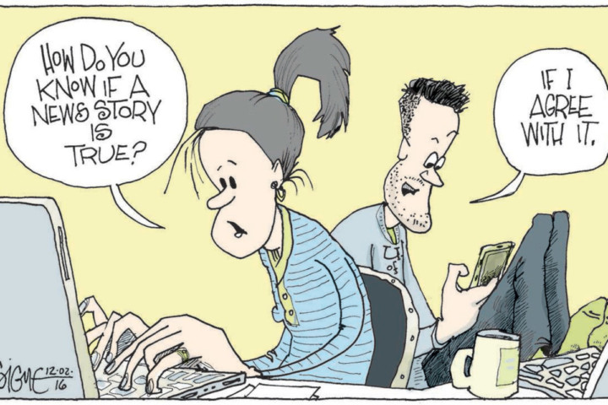
Πως οι ψευδείς ειδήσεις γίνονται διάσημες
Επιβεβαίωση
Δίνουμε μεγαλύτερη σημασία και αξιοπιστία στα δεδομένα που ταιριάζουν στις πεποιθήσεις μας
Notes:
Μια άλλη μεροληψία που μας κάνει να πιστεύουμε ότι οι πληροφορίες που λαμβάνουμε είναι η λεγόμενη προκατάληψη επιβεβαίωσης. Υπάρχει μια αποδεδειγμένη τάση να πιστεύουμε στις ειδήσεις που επιβεβαιώνουν ακριβώς αυτό που ήδη πιστεύαμε πριν διαβάσουμε τα νέα. Δηλαδή, ακόμη και αν υπάρχουν δεδομένα που επιβεβαιώνουν δύο ριζικά διαφορετικές θεωρίες, θα δίνουμε πάντα μεγαλύτερη σημασία στα δεδομένα που επιβεβαιώνουν αυτό που πιστεύουμε.

Slide 14
Πως οι ψευδείς ειδήσεις γίνονται διάσημες
Ομοφυλία
Τείνουμε να διαβάζουμε και να ακούμε απόψεις που είναι δικές μας, οπότε πιστεύουμε ότι "όλοι" σκέφτονται όπως κάνουμε
Notes:
Μια άλλη μεροληψία που μας οδηγεί να πιστέψουμε ψευδείς πληροφορίες είναι αυτό που είναι γνωστό ως «προκατάληψη της ομοφιλίας»: έχει παρατηρηθεί ότι οι άνθρωποι τείνουν να αλληλεπιδρούν με εκείνους που σκέφτονται σαν εμάς. Όταν πρόκειται για τις πληροφορίες που λαμβάνουμε στα κοινωνικά δίκτυα, αυτό σημαίνει ότι λαμβάνουμε μόνο πληροφορίες - είτε είναι αλήθειες είτε όχι - ενός συγκεκριμένου είδους, που μας οδηγεί να σκεφτούμε ότι "όλοι λένε ότι γι 'αυτό είναι σημαντικό να είναι πάντα βεβαιωθείτε ότι οι πληροφορίες που λαμβάνουμε είναι σωστές και προέρχονται από μια ποικιλία αποδεδειγμένων πηγών.

Slide 15
Πως οι ψευδείς ειδήσεις γίνονται διάσημες
Εμπιστεύομαι την πηγή
Τείνουμε να προσφέρουμε μεγαλύτερη αξιοπιστία στις πληροφορίες που προέρχονται από μια αξιόπιστη πηγή
Notes:
Επιπλέον, όπως είδαμε στην πρώτη ενότητα, η εμπιστοσύνη είναι η βάση στην οποία διαδίδονται πολλές απάτες: τείνουμε να δίνουμε μεγαλύτερη αξιοπιστία στις πληροφορίες που λαμβάνουμε μέσω ενός συγγενή, γνωστού ή φίλου. Ωστόσο, η προσωπική εμπιστοσύνη σε κάποιον δεν σημαίνει ότι το άτομο γνωρίζει το θέμα σε βάθος

